Slide 1

Universidad de Oviedo
Escuela Politécnica de Ingeniería de Gijón
Área de Tecnología Electrónica
Proyecto Fin de Carrera
Desarrollo de un teclado virtual controlado
mediante señales electrooculográficas
Autor: David Yangüela Carbajosa
Tutor: Francisco Javier Ferrero Martín
Fecha: 13 de julio de 2016

Slide 2
ÍNDICE
INTRODUCCIÓN
ANATOMÍA DEL OJO HUMANO
LA ELECTROOCULOGRAFÍA
PLATAFORMA HARDWARE
Etapa analógica
Etapa digital
PLATAFORMA SOFTWARE
Procesamiento digital
Interfaz de usuario
PRUEBAS
CONCLUSIONES
AMPLIACIONES

Slide 3
ÍNDICE
INTRODUCCIÓN
ANATOMÍA DEL OJO HUMANO
LA ELECTROOCULOGRAFÍA
PLATAFORMA HARDWARE
Etapa analógica
Etapa digital
PLATAFORMA SOFTWARE
Procesamiento digital
Interfaz de usuario
PRUEBAS
CONCLUSIONES
AMPLIACIONES

Slide 4
INTRODUCCIÓN
Informe de la OMS: más de 200 millones de personas en el mundo sufren discapacidades motrices severas (3% de la población mundial).
Convención de Naciones Unidas sobre los Derechos de las Personas con Discapacidad (2008).
Este proyecto nace del interés de proporcionar a las personas con discapacidades motrices graves una herramienta de asistencia que facilite la comunicación mediante el uso de tecnologías de la información y las comunicaciones.

Slide 5
OBJETIVOS Y ALCANCE
Desarrollo de un prototipo que constituya la base para un futuro sistema comercial. Este trabajo se enmarca en una de las líneas de investigación del Área de Tecnología Electrónica en la que se pretende desarrollar un sistema sensor para ayuda a personas con graves discapacidades motrices.
Estudio de la anatomía del ojo y sus características eléctricas.
Adquisición de las señales electrooculográficas.
Desarrollo de una plataforma software - GUI.
Desarrollo de un sistema de escritura más óptimo.
Pruebas de funcionamiento.

Slide 6
ÍNDICE
INTRODUCCIÓN
ANATOMÍA DEL OJO HUMANO
LA ELECTROOCULOGRAFÍA
PLATAFORMA HARDWARE
Etapa analógica
Etapa digital
PLATAFORMA SOFTWARE
Procesamiento digital
Interfaz de usuario
PRUEBAS
CONCLUSIONES
AMPLIACIONES

Slide 7
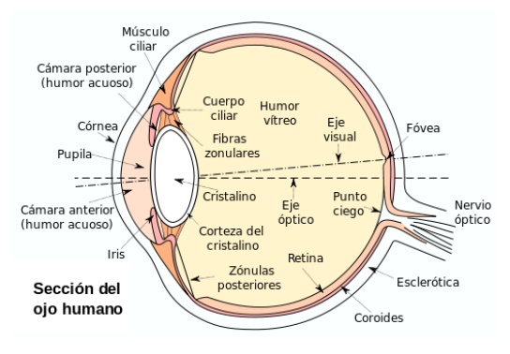
ANATOMÍA DEL OJO HUMANO

Slide 8
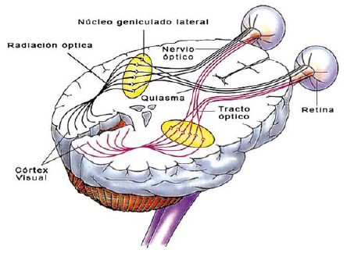
ANATOMÍA DEL OJO HUMANO

Slide 9
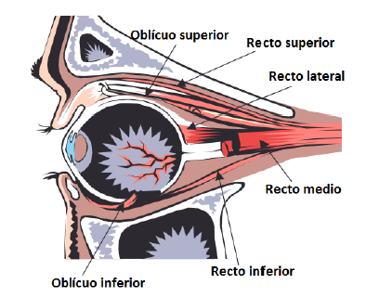
ANATOMÍA DEL OJO HUMANO

Slide 10
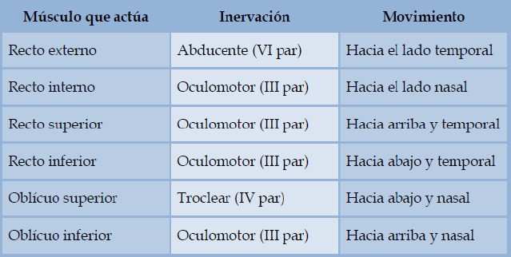
ANATOMÍA DEL OJO HUMANO

Slide 11
CLASIFICACIÓN DE LOS MOVIMIENTOS OCULARES
Movimientos compensatorios
Movimientos sacádicos
Micro-movimientos de fijación
Movimientos de seguimiento o persecución lenta
Movimientos de vergencia
Nistagmo ocular

Slide 12
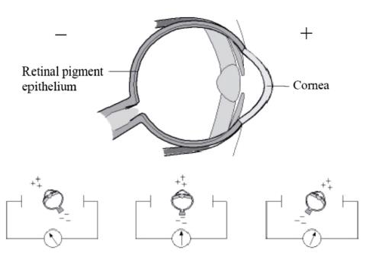
MODELO ELÉCTRICO DEL OJO
Potencial córnea-retina: el dipolo ocular
Variaciones subjetivas y de exposición
Valores estándar:
- Amplitud = [50, 3500] μV
- Frecuencia = [1, 50] Hz

Slide 13
TECNOLOGÍAS DE SEGUIMIENTO Y MEDIDA DEL MOVIMIENTO OCULAR
Seguimiento mediante sensorizado invasivo (Bobina de búsqueda)
Seguimiento mediante sensorizado no invasivo (Videooculograma)
Seguimiento mediante potenciales eléctricos (Electrooculograma)

Slide 14
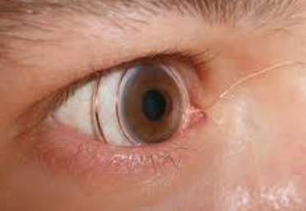
TECNOLOGÍAS DE SEGUIMIENTO Y MEDIDA DEL MOVIMIENTO OCULAR
Seguimiento mediante sensorizado invasivo (Bobina de búsqueda)
Seguimiento mediante sensorizado no invasivo (Videooculograma)
Seguimiento mediante potenciales eléctricos (Electrooculograma)

Slide 15
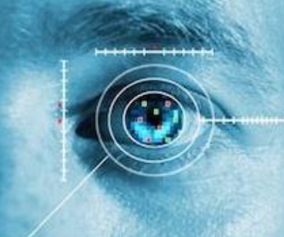
TECNOLOGÍAS DE SEGUIMIENTO Y MEDIDA DEL MOVIMIENTO OCULAR
Seguimiento mediante sensorizado invasivo (Bobina de búsqueda)
Seguimiento mediante sensorizado no invasivo (Videooculograma)
Seguimiento mediante potenciales eléctricos (Electrooculograma)

Slide 16
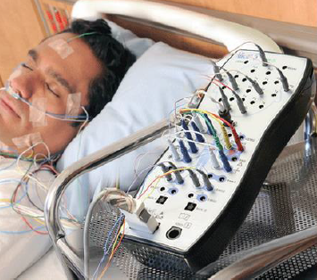
TECNOLOGÍAS DE SEGUIMIENTO Y MEDIDA DEL MOVIMIENTO OCULAR
Seguimiento mediante sensorizado invasivo (Bobina de búsqueda)
Seguimiento mediante sensorizado no invasivo (Videooculograma)
Seguimiento mediante potenciales eléctricos (Electrooculograma)

Slide 17
ÍNDICE
INTRODUCCIÓN
ANATOMÍA DEL OJO HUMANO
LA ELECTROOCULOGRAFÍA
PLATAFORMA HARDWARE
Etapa analógica
Etapa digital
PLATAFORMA SOFTWARE
Procesamiento digital
Interfaz de usuario
PRUEBAS
CONCLUSIONES
AMPLIACIONES

Slide 18
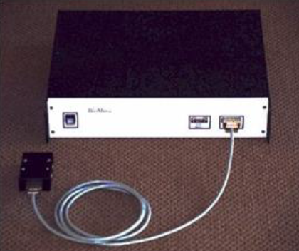
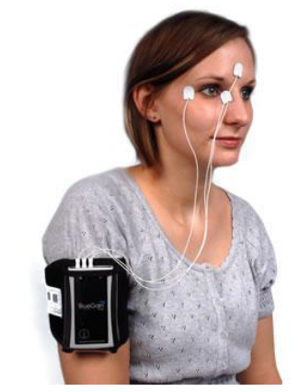
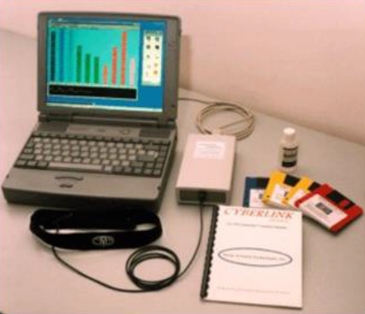
LA ELECTROOCULOGRAFÍA (EOG)
Fundamentos: medida de los potenciales oculares.
Aplicaciones: Medicina (Oftalmología y Neurología), Polisomnografía, Ingeniería.
Equipos comerciales: adquisición de bioseñales (BioControl Systems, BlueGain) e interfaces de control de dispositivos finales (CyberLink).

Slide 19
ÍNDICE
INTRODUCCIÓN
ANATOMÍA DEL OJO HUMANO
LA ELECTROOCULOGRAFÍA
PLATAFORMA HARDWARE
Etapa analógica
Etapa digital
PLATAFORMA SOFTWARE
Procesamiento digital
Interfaz de usuario
PRUEBAS
CONCLUSIONES
AMPLIACIONES

Slide 20
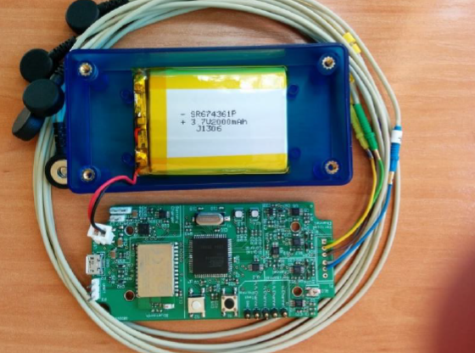
PLATAFORMA HARDWARE
Plataforma de adquisición de señales electrooculográficas desarrollada en la Tesis Fin de Máster en Tecnologías de la Información y comunicaciones en redes móviles de Alberto López Martínez (Julio 2012).
Adquisición de señales
Etapa analógica
Etapa digital
Comunicación inalámbrica

Slide 21
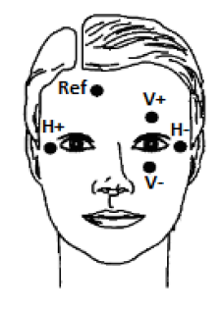
ADQUISICIÓN DE SEÑALES
Electrodos foam
Disposición de los electrodos
Disposiciones alternativas

Slide 22

ETAPA ANALÓGICA
Preamplificación: amplificador de instrumentación, circuito de referencia y circuito de compensación de deriva. Mejora SNR.
Filtrado para eliminación de ruidos: filtro paso alto (0,05 Hz) y filtro paso bajo (40 Hz).
Acondicionamiento de la señal para su digitalización: amplificación y suma de componente en continua. Rango en tensión de 0 a 3,3 V.

Slide 23
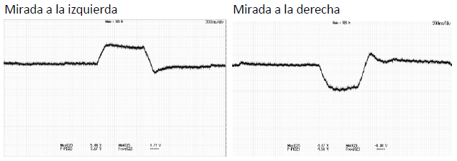
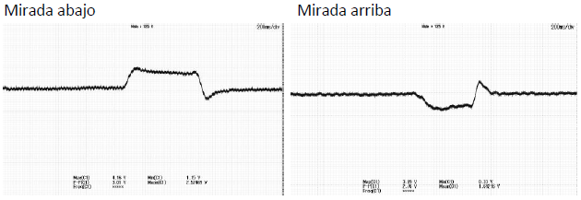
ETAPA ANALÓGICA
CANAL HORIZONTAL
CANAL VERTICAL

Slide 24
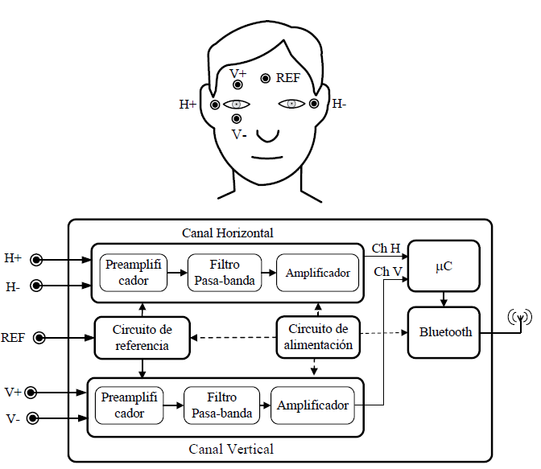
ETAPA DIGITAL
Microcontrolador AT90USB de ATMEL:
- Conversor A/D 10 bits.
- Gestión de la comunicación
inalámbrica.
COMUNICACIÓN INALÁMBRICA
Bluetooth BlueGiga:
- Discovery Protocol: EOG
- Conexión tipo serie: RFCOMM

Slide 25
ÍNDICE
INTRODUCCIÓN
ANATOMÍA DEL OJO HUMANO
LA ELECTROOCULOGRAFÍA
PLATAFORMA HARDWARE
Etapa analógica
Etapa digital
PLATAFORMA SOFTWARE
Procesamiento digital
Interfaz de usuario
PRUEBAS
CONCLUSIONES
AMPLIACIONES

Slide 26
PLATAFORMA SOFTWARE
Lenguaje y bibliotecas:
Qt/C++
MS Speech API 5.4
Entorno de desarrollo
Qt Creator 5.3.1
MSVC2013 64bits
WDK 8.1
Modularidad
Concurrencia

Slide 27
PROCESAMIENTO DIGITAL DE LA SEÑAL
Módulo de obtención de datos
Módulo de mapeado de datos
Módulo de tratamiento de datos
Módulo de toma de decisiones

Slide 28
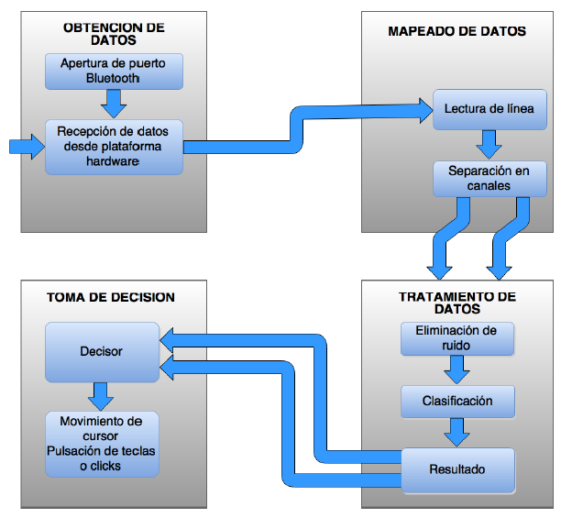
PROCESAMIENTO DIGITAL DE LA SEÑAL

Slide 29
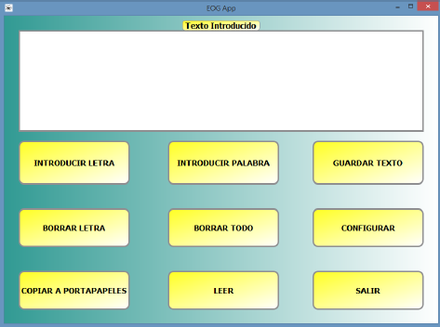
INTERFAZ DE USUARIO
Introducir letra
Introducir palabra
Borrar letra
Borrar todo
Leer
Guardar texto
Copiar a portapapeles
Configurar
Salir

Slide 30
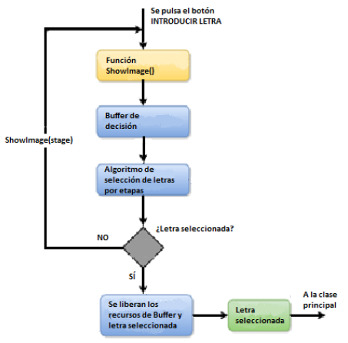
INTERFAZ DE USUARIO
Introducir letra
Introducir palabra
Borrar letra
Borrar todo
Leer
Guardar texto
Copiar a portapapeles
Configurar
Salir

Slide 31
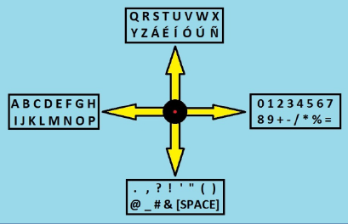
INTERFAZ DE USUARIO
Introducir letra
Introducir palabra
Borrar letra
Borrar todo
Leer
Guardar texto
Copiar a portapapeles
Configurar
Salir

Slide 32
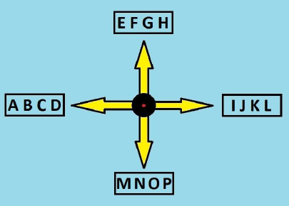
INTERFAZ DE USUARIO
Introducir letra
Introducir palabra
Borrar letra
Borrar todo
Leer
Guardar texto
Copiar a portapapeles
Configurar
Salir

Slide 33
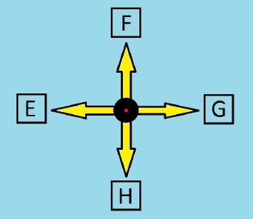
INTERFAZ DE USUARIO
Introducir letra
Introducir palabra
Borrar letra
Borrar todo
Leer
Guardar texto
Copiar a portapapeles
Configurar
Salir

Slide 34
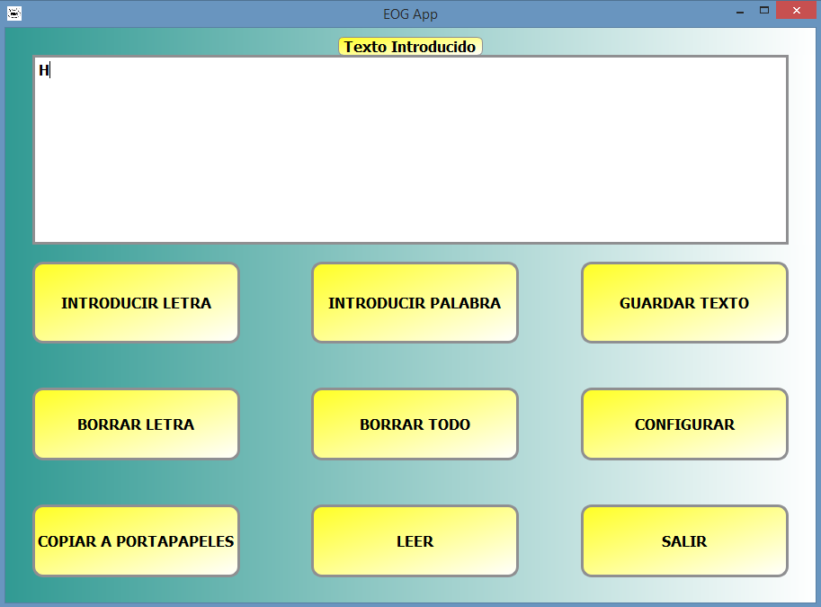
INTERFAZ DE USUARIO
Introducir letra
Introducir palabra
Borrar letra
Borrar todo
Leer
Guardar texto
Copiar a portapapeles
Configurar
Salir

Slide 35
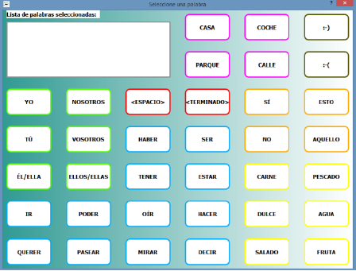
INTERFAZ DE USUARIO
Introducir letra
Introducir palabra
Borrar letra
Borrar todo
Leer
Guardar texto
Copiar a portapapeles
Configurar
Salir

Slide 36
INTERFAZ DE USUARIO
Introducir letra
Introducir palabra
Borrar letra
Borrar todo
Leer
Guardar texto
Copiar a portapapeles
Configurar
Salir

Slide 37
INTERFAZ DE USUARIO
Introducir letra
Introducir palabra
Borrar letra
Borrar todo
Leer
Guardar texto
Copiar a portapapeles
Configurar
Salir

Slide 38
INTERFAZ DE USUARIO
Introducir letra
Introducir palabra
Borrar letra
Borrar todo
Leer
Guardar texto
Copiar a portapapeles
Configurar
Salir

Slide 39
INTERFAZ DE USUARIO
Introducir letra
Introducir palabra
Borrar letra
Borrar todo
Leer
Guardar texto
Copiar a portapapeles
Configurar
Salir

Slide 40
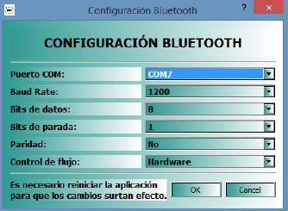
INTERFAZ DE USUARIO
Introducir letra
Introducir palabra
Borrar letra
Borrar todo
Leer
Guardar texto
Copiar a portapapeles
Configurar
Salir

Slide 41
INTERFAZ DE USUARIO
Introducir letra
Introducir palabra
Borrar letra
Borrar todo
Leer
Guardar texto
Copiar a portapapeles
Configurar
Salir

Slide 42
ÍNDICE
INTRODUCCIÓN
ANATOMÍA DEL OJO HUMANO
LA ELECTROOCULOGRAFÍA
PLATAFORMA HARDWARE
Etapa analógica
Etapa digital
PLATAFORMA SOFTWARE
Procesamiento digital
Interfaz de usuario
PRUEBAS
CONCLUSIONES
AMPLIACIONES

Slide 43
PRUEBAS
Pruebas con parámetros de configuración
Pruebas de interoperabilidad
Pruebas de velocidad de escritura

Slide 44
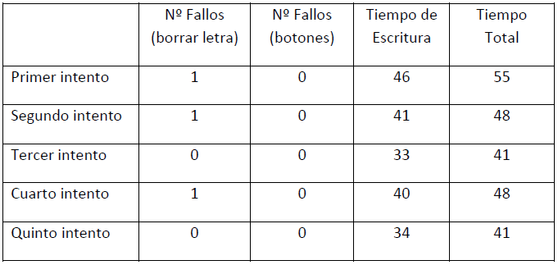
PRUEBAS DE VELOCIDAD DE ESCRITURA
Escribir “HOLA” y pulsar LEER

Slide 45
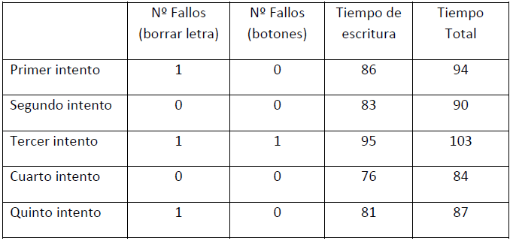
PRUEBAS DE VELOCIDAD DE ESCRITURA
Escribir “HOLA MUNDO” y pulsar LEER

Slide 46
ÍNDICE
INTRODUCCIÓN
ANATOMÍA DEL OJO HUMANO
LA ELECTROOCULOGRAFÍA
PLATAFORMA HARDWARE
Etapa analógica
Etapa digital
PLATAFORMA SOFTWARE
Procesamiento digital
Interfaz de usuario
PRUEBAS
CONCLUSIONES
AMPLIACIONES

Slide 47
CONCLUSIONES
Empleo de diversos conocimientos y tecnologías
Desarrollo e implementación de nuevo mecanismo de escritura
Resultados de las pruebas
Ventaja de costes frente a equipos de mercado
Consecución de objetivos

Slide 48
ÍNDICE
INTRODUCCIÓN
ANATOMÍA DEL OJO HUMANO
LA ELECTROOCULOGRAFÍA
PLATAFORMA HARDWARE
Etapa analógica
Etapa digital
PLATAFORMA SOFTWARE
Procesamiento digital
Interfaz de usuario
PRUEBAS
CONCLUSIONES
AMPLIACIONES

Slide 49
AMPLIACIONES
Uso de la transformada wavelet para la detección del parpadeo.
Aprendizaje automático (Machine learning).
Funcionalidades de la aplicación:
- Interacción con Sistema Operativo.
- Predicción de texto.
- Edición de palabras auxiliares.

